Slide 1

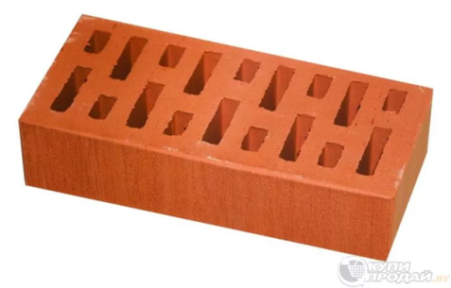
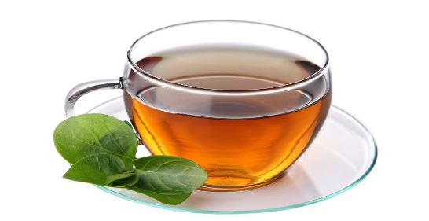
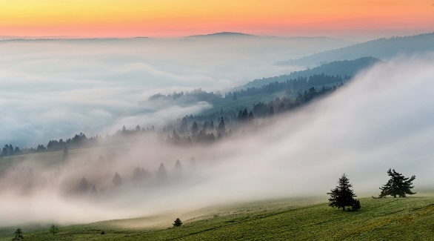



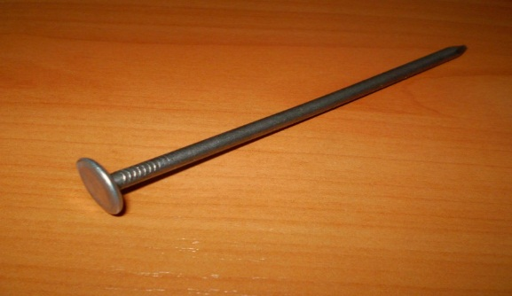


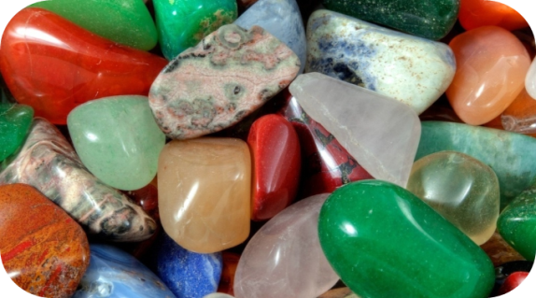


Тела
твёрдые
жидкие
газообразные

Slide 2
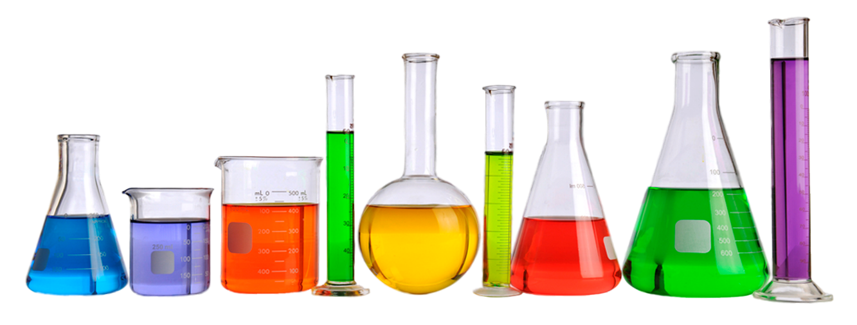


Твердые тела, жидкости и газы
?
свойства твёрдых тел, жидкостей и газов
Изучить…
Сравнить…
свойства твёрдых тел, жидкостей и газов

Slide 3

лаборант
лаборатория

Slide 4


 | Имеют постоянную форму | Сжимаются
Твёрдые тела
Жидкие тела
Газообразные тела
да
нет
нет

Slide 5

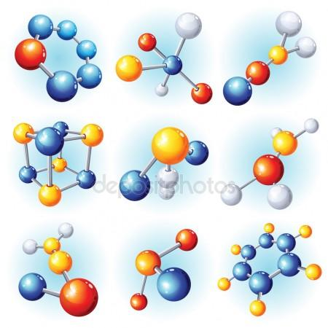
молекула

Slide 6

молекула
твёрдое
жидкое
газообразное

Slide 7
 | Имеют постоянную форму | Сжимаются
Твёрдые тела
Жидкие тела
Газообразные тела
да
нет
нет
нет
нет
да

Slide 8
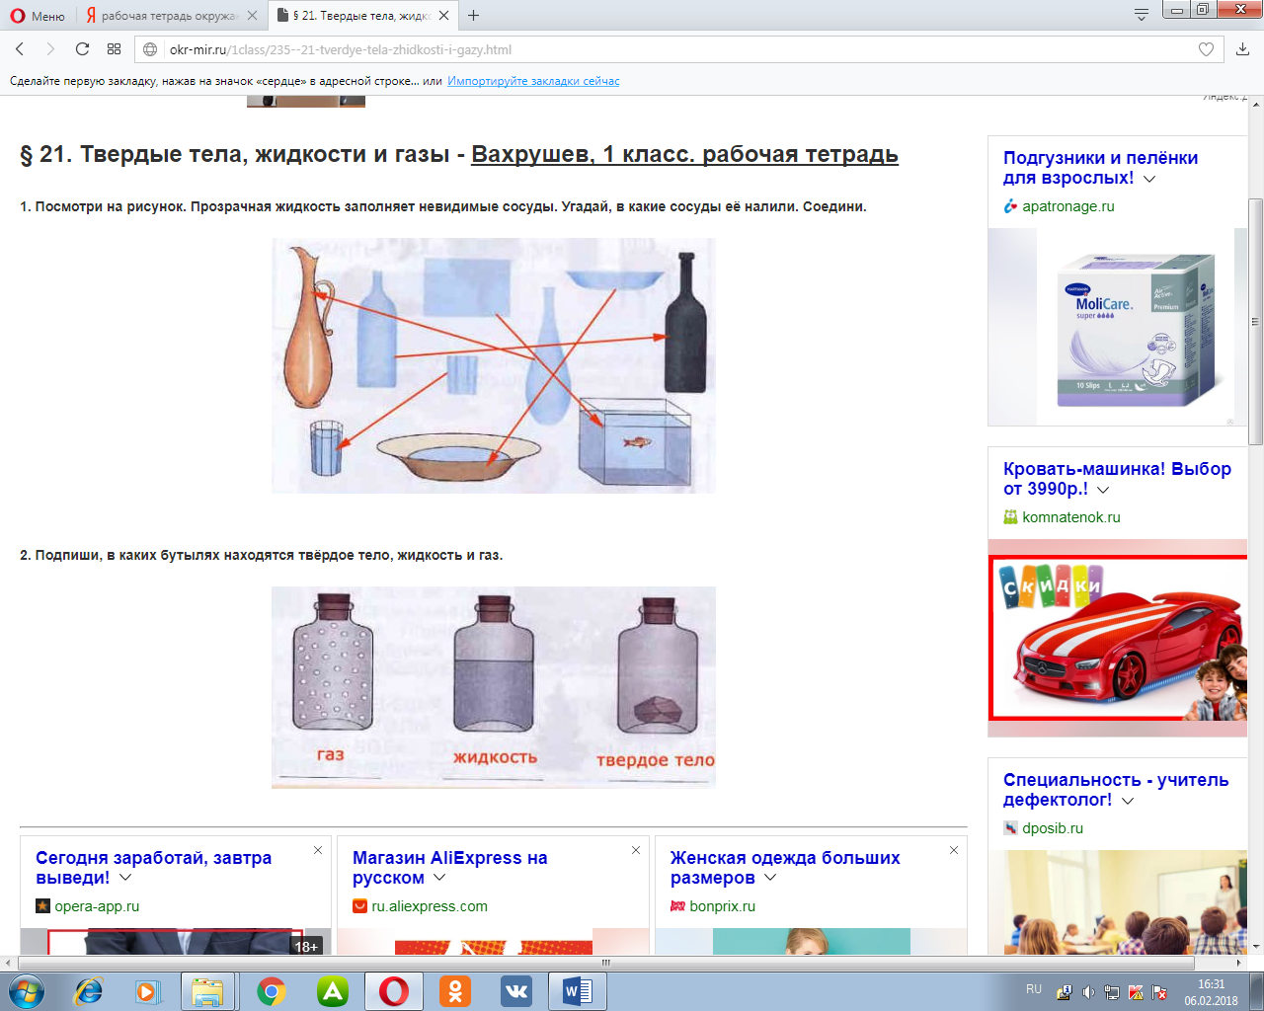

Slide 9

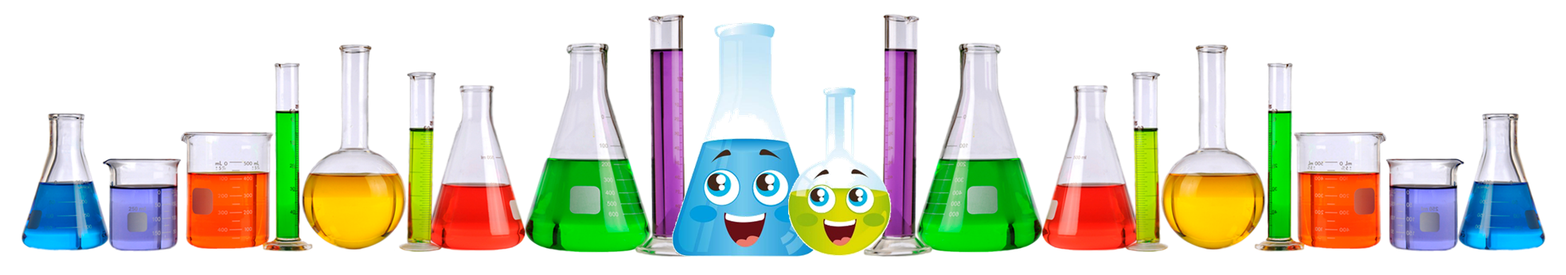
«Да - нетка»
1. 2. 3. 4. | – + – +

Slide 10
Твердые тела, жидкости и газы
свойства твёрдых тел, жидкостей и газов
Изучить…
Сравнить…
свойства твёрдых тел, жидкостей и газов

Slide 11
Урок полезен, всё понятно!
Лишь кое-что чуть-чуть неясно!
Ещё придётся потрудиться!
Да, трудно всё таки учиться!

